Slide 1
Izvršenje kazne maloljetničkog zatvora u BiH i SAD-u Sarajevo, april 2020

Slide 2
Maloljetnici
Maloljetnici su osobe koje nisu navršile 18 godina. Naš zakon dijeli maloljetnike na : mlađe maloljetnike, starije maloljetnike i mlađe punoljetne osobe. Mlađi maloljetnik je maloljetnik koji je u vrijeme izvršenja krivičnog djela navršio 14 a nije navršio 16 godina života.
Stariji maloljetnik je maloljetnik koji je u vrijeme izvršenja krivičnog djela navršio 16 a nije navršio 18 godina života.
Mlađa punoljetna osoba je osoba koja je u vrijeme izvršenja krivičnog djela navršila 18 a nije navršila 21 godinu života.

Slide 3
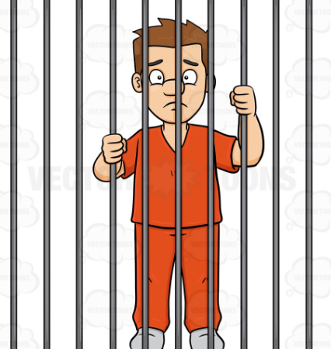
Maloljetnici
Za razliku od velikog broja uporednih zakonodavstava koja poznaju različite mogućnosti kažnjavanja maloljetnika, a koje se kreću od novčane kazne do lišenja slobode, zakonodavstvo Bosne i Hercegovine poznaje samo jednu sankciju takvog tipa - kaznu maloljetničkog zatvora.
Djeca u zatvoru po pravilu treba da budu odvojena od odraslih i sa njima se mora postupati onako kako odgovara njihovom uzrastu i pravnom statusu.

Slide 4
Kazna maloljetničkog zatvora
Kazna maloljetničkog zatvora izvršava se u posebnom odjeljenju za maloljetnike u zavodu ili u posebnom zavodu u entitetu u kome zatvoreno lice ima prebivalište, odnosno boravište, u kome maloljetna lica mogu ostati do navršene 23. godine života, a ako do tada ne budu izdržala kaznu, uputit će se u zavod u kome punoljetni zatvorenici izdržavaju kaznu zatvora.

Slide 5
Kazna maloljetničkog zatvora
Zakonskim određenjem u Republici Srpskoj i Brčko Distriktu propisano je da kazna maloljetničkog zatvora ne može biti duža od pet godina( Osim za krivično djelo za koje je propisana kazna dugotrajnog zatvora ili za sticaj najmanje dva krivična djela za koja je propisana kazna zatvora teža od 10 godina, u kojim slučajevima kazna maloljetničkog zatvora može trajati do 10 godina. ) Zakonom Federacije Bosne i Hercegovine propisano je da kazna maloljetničkog zatvora koja se izriče maloljetnom učioniocu krivičnog djela ne može biti duža od deset godina.

Slide 6
Uslovi za izricanje kazne maloljetničkog zatvora
da je učinilac krivičnog djela stariji maloljetnik, tj. lice koje je u vrijeme izvršenja krivičnog djela navršilo 16, a nije navršilo 18 godina,
da je maloljetnik učinio krivično djelo za koje je u zakonu propisana kazna zatvora teža od pet godina,
da je maloljetnik izvršio krivično djelo s visokim stepenom krivice i,
da je sud došao do uvjerenja da zbog teških posljedica učinjenog krivičnog djela (obim, stepen i intenzitet posljedica) i visokog stepena krivice maloljetnika nije opravdano da mu se izrekne vaspitna mjera.

Slide 7
Faze izvršenja kazne zatvora
1.) Upućivanje 2.)Prijem u prijemno odjeljenje te vršenje opservacije i dijagnostike ličnosti 3.)Služba tretmana 4.) Postpenalna pomoć

Slide 8
Upućivanje zatvorenika u kazneno-popravni zavod
Ova faza podrazumijeva izdavanje uputnog akta i nametanje obaveze osuđeniku da se u određenom roku dobrovljno javi u kazneno-popravni zavod.
Početkom izvršenja kazne zatvora računa se dan kada se osuđenik sam javi radi izdržavanja kazne zatvora.

Slide 9
Prijem u prijemno odjeljenje
U prijemnom odjeljenju odvija se proces opservacije zatvorenika u kojem zatvorenik provode jedan kraći period – period opservacije.
Osuđenik na kaznu zatvora do jedne godine u prijemnom odjeljenju ostaje do 15 dana, a osuđenik osuđen na kaznu zatvora preko jedne godine najduže 30 dana.
Nakon formalnog prijema u kazneno-popravni zavod, odnosno u prijemno odjeljenje, tim stručnjaka vrši procjenu ličnosti zatvorenika. Na osnovu te procjene pravi se individualni plan tretmana zatvorenika, prema kojem se određuje klasifikaciona grupa u koju će se zatvorenik svrstati.

Slide 10
Opservacija
Pojam opservacije predstavlja proces u kojem stručnjak opservira maloljetnika, sistemski bilježi njegova ponašanja i reakcije, te na temelju takvih svojih zapažanja kasnije učestvuje u predlaganju, izboru ili provedbi tretmanskih intervencija prema maloljetniku.

Slide 11
Dijagostika
Dijagnostika predstavlja transdisciplinarnu timsku djelatnost upoznavanja, razumijevanja i tumačenja rizika i potreba djece i mladih sa poremećajima u ponašanju, njihovog okruženja na svim životnim područjima radi donošenja utemeljene odluke o daljim intervencijama.

Slide 12
Služba tretmana
Maloljetnici u ustanovama moraju imati zaštitu i svu potrebnu pomoć - socijalnu, obrazovnu, vokacijsku, psihološku, medicinsku i fizičku – koja im može zatrebati s obzirom na njihovu dob, spol i osobnost, a koja je u interesu njihovog sveobuhvatnog razvoja.

Slide 13
Prava maloljetnika u zatvoru
Maloljetnici imaju prava na: -fizičku aktivnost -dnevnu aktivnost -zdravstvenu zaštitu -vanzavodske aktivnosti i pogodnosti -odnos sa stručnim osobljem -kontakt sa vanjskim svijetom -materijalne uslove -pravo na komunikaciju -prijem pisanja i telefonski razgovori..

Slide 14
Fizička aktivnost Fizička aktivnost bi trebala predstavljati važan dio dnevnog programa maloljetnika. Svim maloljetnicima bi trebalo biti dopušteno da redovno vježbaju, najmanje dva sata svaki dan, od čega bi najmanje jedan sat trebalo provesti na otvorenom, a po mogućnosti, i znatno više.

Slide 15
Dnevna aktivnost Tokom dana maloljetnici imaju radne obaveze. Rade u biblioteci, kuhinji ili imaju druga zaduženja unutar Zatvora. Na raspolaganju im je teretana (jednom u pet dana) što redovno koriste, maloljetnici se u zatvoru pretežno bave sportom, te su teretanu i fudbal istaknuli kao sportove kojima se maloljetnici najviše bave.

Slide 16
Zdravstvena zaštita Maloljetnicima je na raspolaganju medicinska i stomatološka ambulanta. Svi bi maloljetnici trebali biti na odgovarajući način intervjuisani i medicinski pregledani od strane ljekara ili kvalifikovane medicinske sestre koja je odgovorna ljekaru, što je prije moguće nakon prijema u pritvorski centar, na sam dan prijema.

Slide 17
Kontakt s vanjskim svijetom
Aktivno podsticanje dobrih kontakata sa vanjskim svijetom može biti posebno korisno za maloljetnike lišene slobode, od kojih mnogi mogu imati probleme u ponašanju vezane za emocionalnu lišenost ili nedostatak socijalnih vještina. Treba uložiti napore i osigurati da svi maloljetni zatvorenici dobiju mogućnost da ostvare kontakt sa svojim porodicama i drugim osobama od trenutka kada su primljene u pritvorski centar.

Slide 18
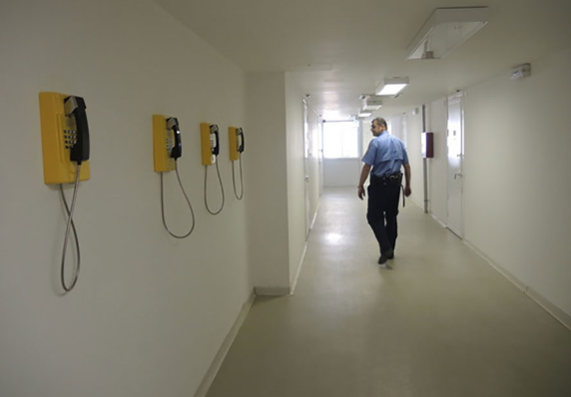
Prijem pisanja i telefonski razgovori Su omogućeni zatvorenicima u cilju održavanja kontakta s članovima porodice i osobama ili predstavnicima organizacija koja mogu pomoći u njihovom tretmanu, putem pisama i telefona bez ograničenja.

Slide 19
Postpenalna pomoć
Postpenalna pomoć predstavlja pružanje pomoći otpuštenoj maloljetnoj osobi da se uključi u normalan život na slobodi. Razlikujemo: unutrašnju i spoljnu postpenalnu pomoć.

Slide 20
Unutrašnja postpenalna pomoć je ona koja se maloljetnicima pruža tokom priprema za njihov otpust iz ustanove, a provode je organi socijalne i drugih službi te ustanove.
Spoljna postpenalna pomoć je pomoć koja se maloljetnicima pruža neposredno po otpustu iz penalne ustanove, a za njeno provođenje nadležni su organi zdravstvene i socijalne zaštite, službe za zapošljavanje radnika i drugih zainteresovanih vladinih i nevladinih organizacija i ustanove prema mjestu prebivališta otpuštene osobe

Slide 21
RELEVANTNI PROPISI
U Bosni i Hercegovini zakon o maloljetnicima nije prihvaćen na nivou države, nego na entitetskim nivoima . Tako imamo zakon Brčko Distrikta BiH gdje je je donesen Zakon o zaštiti i postupanju sa djecom i maloljetnicima u krivičnom postupku. U Federaciji Bosni i Hercegovini također je donesen Zakon o zaštiti i postupanju sa djecom i maloljetnicima u krivičnom posupku . U RS Zakon o zaštiti i postupanju sa djecom i maloljetnicima u krivičnom postupku.

Slide 22
Na snazi imamo takodjer: -Zakon o izvršenju krivičnih sankcija u Federaciji Bosne I Hercegovine , - Zakon o izvršenju krivičnih I prekršajnih sankcija Republike Srpske - Zakon o izvršenju krivičnih sankcija, pritvora i drugih mjera Brčko distrikta BiH.

Slide 23
Od međunarodnih dokumenata možemo izdvojiti;
Međunarodni okvir za maloljetničko pravosuđe čine: Konvencija UN-a o pravima djeteta (1989),
Standardna minimalna pravila UN-a za primjenu sudskih postupaka prema maloljetnicima ili „Pekinška pravila“ (1985),
Pravila UN-a za zaštitu maloljetnika od neosnovanog lišenja slobode ili „Pravila iz Havane“ (1990),
Smjernice UN-a za prevenciju maloljetničke delikvencije ili „Smjernice iz Rijada“ (1990),
Evropska konvencija o ostvarivanju prava djeteta (1996),
Preporuke Vijeća Evrope o maloljetničkoj delikvenciji

Slide 24
Evropska zatvorska pravila
Također imamo i Evropska zatvorska pravila iz 1987. i 2006. Godine koja predstavljaju vodič državama članicama u procesu modernizacije pravila o zatvorima, te pružaju pomoć zatvorskoj administraciji u njihovoj realizaciji. Ako se uporedi ZIKS s međunarodnim standardima, posebno sa Evropskim zatvorskim pravilima, može se zaključiti, kada su u pitanju odredbe o zaštiti prava osuđenika, pa i prava na obrazovanje, da je u dobroj mjeri usaglašen s njima

Slide 25
Zatvorski sistem u BiH
Kazna maloljetničkog zatvora u BiH izvršava se u Orašju te Istočnom Sarajevu.
Maloljetne osobe osuđene na kaznu maloljetničkog zatvora koju su izrekli sudovi u Federaciji Bosne i Hercegovine izdržavat će kaznu maloljetničkog zatvora u posebnom Odjeljenju za maloljetnike u Kazneno-popravnom zavodu poluotvorenog tipa u Orašju.
Prema maloljetniku se pod određenim zakonskim uvjetima može izreći kazna maloljetničkog zatvora, koja ne može biti kraća od jedne, niti duža od deset godina. Kazna se izriče na pune godine ili pola godine.

Slide 26
Kazneno popravni zavod Orašje
Od 01.01.2001.godine KPZ Orašje djelovao je u sastavu KPZ Tuzla kao odjeljenje u Orašju da bi 27.02.2012.godine ustrojen Zakonom kao samostalni Kazneno-popravni zavod poluotvorenog tipa Orašje s Odjeljenjem odgojno popravnog doma i kao takav djeluje do današnjeg dana. Izgradnja OPD je započeta u 2011. godini a završena u 2015.godini i prostire se na 18 dunuma od čega 3000 metara2 natkrivenog prostora za dječake i djevojčice kojima Sudovi izreknu odgojnu mjeru upućivanja u popravni dom.

Slide 27
Odjeljenje odgojno-popravnog doma ( OPD) je kapaciteta 60 kreveta za smještaj maloljetnika/ca i mlađih punoljetnih osobe ( muškog i ženskog spola) starosti od 16-21 godine. Pored smještajnih objekata u kompleksu se nalazi, ambulanta sa stacionarom, restoran s kuhinjom, upravne zgrade, objekta sa prostorijama za vjerske obrede, radionice i učionice sve po evropskim standardima u kojima će se vršiti preodgoj prijestupnika, a oni će imati i mogućnost da završe započeto školovanje.

Slide 28
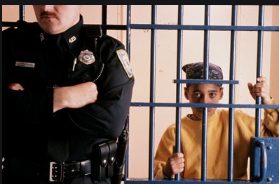
Zatvorski sistem u SAD-u Sjedinjene Američke Države zatvaraju više mladih nego bilo koja druga država na svijetu. U 2010. godini, oko 70.800 maloljetnika zatvoreno je samo u zatvorima za mlade. U pojedinim državama u SAD-u, suprotno Konvenciji o pravima djeteta, maloljetnim učiniteljima može se izreći čak i kazna doživotnog zatvora bez mogućnosti pomilovanja (eng. sentences of life without possibility of parole)

Slide 29
-U pojedinim Američkim zatvorima, večina maloljetnih osuđenika je smještena sa odraslim osuđenicima, te često bivaju žrtve nasilja. -Zatvori u pojedinim zemljama u SAD-u kao što je npr.u New Yorku, nalazi se u udaljenim ruralnim lokacijama, okruženi visokim zidovima i ogradama od bodljikavih žica. Zatvorena djeca imaju ograničen kontakt telefonom i poštom sa svojim najmilijima. Osoblje ustanove često zanemaruje pritužbe djece, a unutrašnje nadzornike kompromitiraju veze sa samom agencijom za koju su namijenjeni policiji.

Slide 30
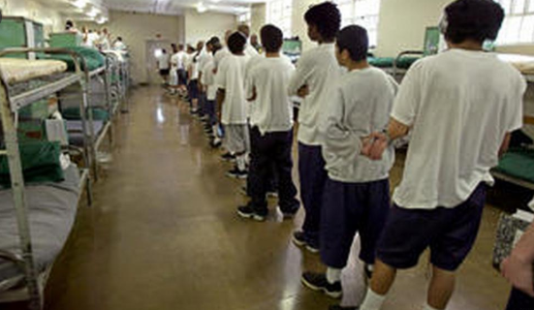
-Pritvor za maloljetnike u Cheltenhamu u Marylandu bio je jedan od najzloglasnijih nacionalnih zatvora za dječake. Uvjeti u Cheltenhamu bili su grozni, prenaseljeni i prepuni ljudi. -Lokalni građani u savezu za maloljetničku pravdu u Marylandu razvili su kampanju Maryland za zatvaranje Cheltenhama 2001. godine. -U kampanji su učestvovali roditelji zatvorenih mladih, aktivista mladih i vođa vjere iz cijele države, u čemu su i uspjeli.

Slide 31
-Mlade počiniteljice smještene u ustanovu zahtijevaju posebnu pažnju zbog svojih ličnih potreba i problema i nikako ne smiju dobivati lošiju zaštitu, pomoć, liječenje i osposobljavanje u odnosu na mlade muške počinitelje.

Slide 32
- Maloljetnim zatvorenicama potrebno je osigurati pristup starosno i spolno određenim programima i uslugama, kao što su savjetovanja u slučajevima seksualnog zlostavljanja i nasilja. -- -- - Maloljetnim zatvorenicama je, također, potrebno omogućiti edukaciju o zdravstvenoj zaštiti žena, te redovan pristup ginekološkim pregledima, na sličan način kao za punoljetne zatvorenice. - Maloljetnim zatvorenicama trudnicama potrebno je pružiti podršku i medicinsku zaštitu, jednaku zaštiti koja se pruža punoljetnim zatvorenicama trudnicama.

Slide 33
Hvala na pažnji!

